Slide 1
সকলকে আজকের ক্লাসে স্বাগতম।

Slide 2
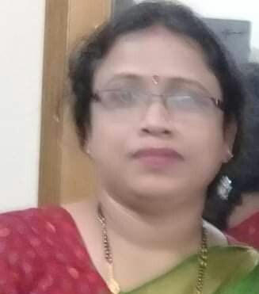
শিক্ষক পরিচিতি
নামঃ সবিতা দেবনাথ
সহকারী শিক্ষক
বারোমাসা সপ্রাবি, কোটচাঁদপুর।

Slide 3
পাঠ পরিচিতি
শ্রেণিঃ প্রথম
বিষয়ঃ বাংলা
পাঠ্যাংশঃ বর্ণ শিখি
সময়ঃ ৪০ মিনিট

Slide 4
চল, আমরা ছড়া গানের একটি ভিডিও দেখি।
http://youtube.com/watch?v=Jg5vk8JtaHI
শিক্ষার্থী বন্ধুরা, ভিডিওটি কেমন লাগল?

Slide 5
চল, আমরা পূর্বের জানা বর্ণ দিয়ে একটি মজার খেলা করি।
চ
খ
ঠ
ম
ধ
ন

Slide 6
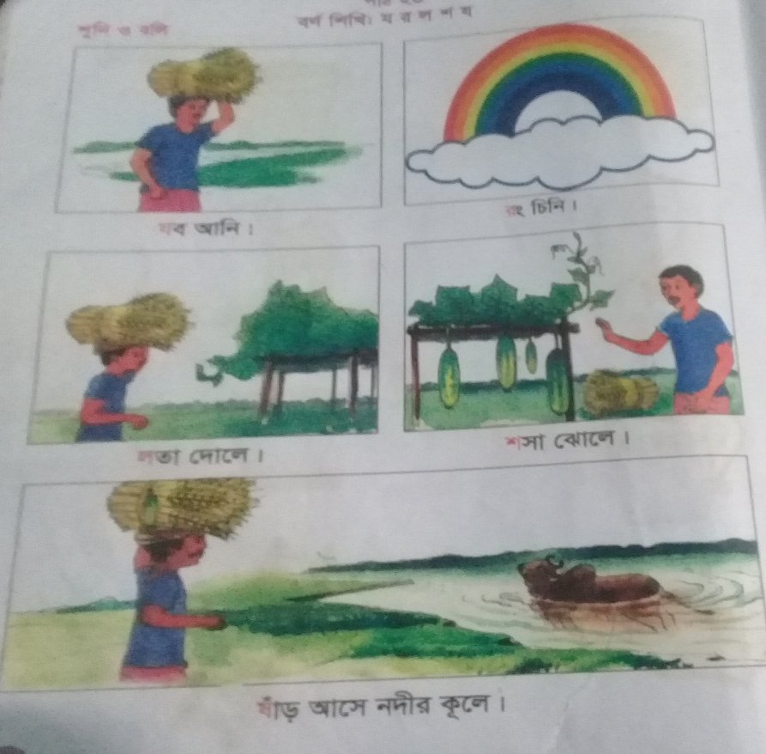
আজকের পাঠঃ বর্ণ শিখি।
য,র,ল,শ,ষ
পৃষ্ঠাঃ 32।

Slide 7
শিখনফল
এই পাঠ শেষে শিক্ষার্থীরা-
বলাঃ
১.১.১ বাক্য ও শব্দে ব্যবহৃত বাংলা বর্ণমালার ধ্বনি স্পষ্ট ও শুদ্ধ উচ্চারণে বলতে পারবে।
পড়াঃ
১.১.১ বাংলা বর্ণমালা স্পষ্ট ও শুদ্ধ উচ্চারণে পড়তে পারবে।

Slide 8
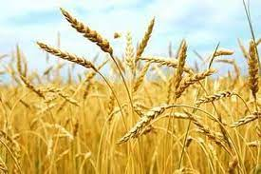
এটা কিসের ছবি?
যব আনি।
য
যব

Slide 9
এটা কিসের ছবি?
রং চিনি।
র
রং

Slide 10
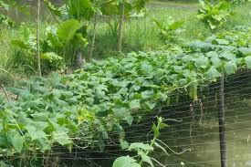
এটা কিসের ছবি?
লতা দোলে।
ল
লতা

Slide 11
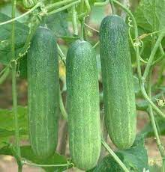
এটা কিসের ছবি?
শসা ঝোলে।
শ
শসা

Slide 12
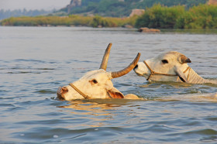
এটা কিসের ছবি?
ষাঁড় আসে নদীর কূলে।
ষ
ষাঁড়

Slide 13
চল, আজকের পাঠ নিয়ে আমরা একটা মজার গল্প শুনি।
পাশের বাড়ির রহিম চাচা। সারাদিন তিনি অনেক কাজ করেন। পথে কমলের সাথে দেখা। তিনি তাকে বলেন, আমি সারাদিন যে কত কাজ করি। ‘যব আনি’। ‘লতা দোলানো গাছে’ যে ‘শসা ঝোলে’ সেই শসা তুলি। বাজারে বেচি। ‘ষাঁড় আসে নদীর কূলে’। সেই ষাঁড় নিয়ে বাড়ি ফিরি। আরও কত কী। এসব শুনে কমল বলে, আমার কাজ একটাই। রহিম বলে কী? কমল বলে ‘রথ টানি’।

Slide 14
পাঠ্যপুস্তকের সাথে সংযোগ।

Slide 15
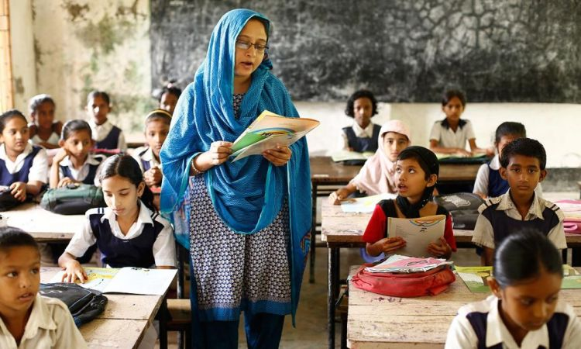
শিক্ষকের পাঠ

Slide 16
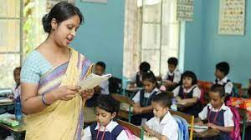
শিক্ষক ও শিক্ষার্থীদের সমস্বরে পাঠ।

Slide 17
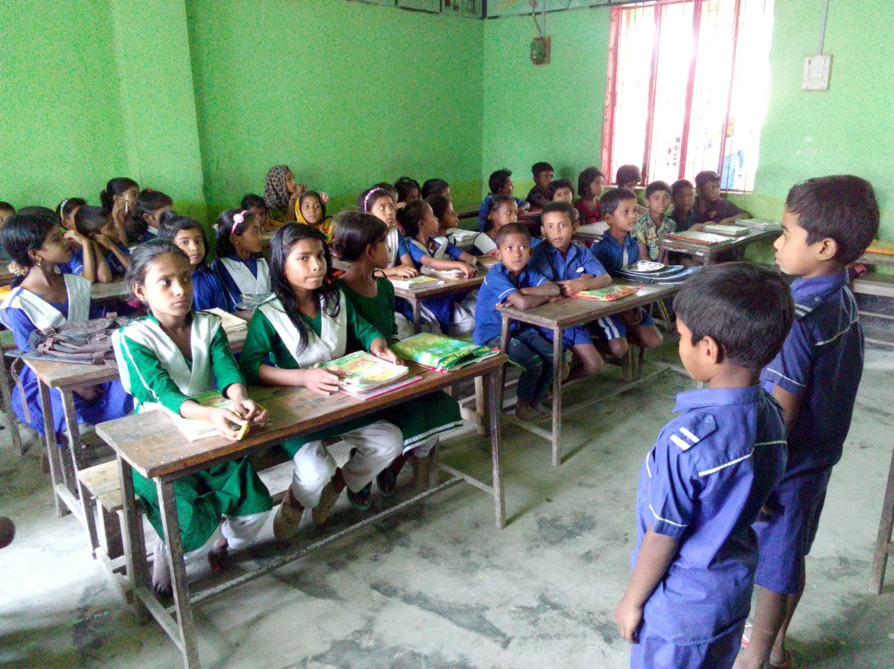
জোড়ায় কাজ
দুইজন করে বলবে অন্যরা শুনবে ও পরে বলবে।

Slide 18
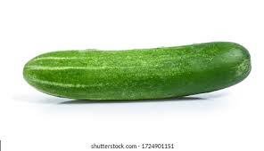
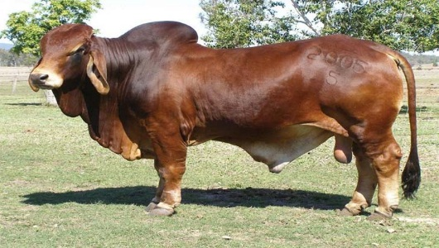
সাথে সাথে উচ্চস্বরে বল
য
যব
র
রং
ল
লতা
শ
শসা
ষাঁড়
ষ

Slide 19
চল, এবার আমরা আজকে জানা বর্ণগুলো দিয়ে দুটি করে শব্দ বলার খেলা করি।
শীত
শিয়াল
য
রাত
র
রাজা
লেবু
ল
লিচু
শ
ষোল
যাদু
ষ
যানবাহন
আষাঢ়

Slide 20
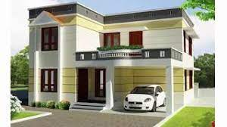
বাড়ির কাজ
শ বর্ণটি দিয়ে বাড়িতে কি কি আছে তা দেখে আসবে।

Slide 21
সকলকে অনেক ধন্যবাদ।

